Slide 1
Ninho
Repositório Institucional
Robson Dias Martins
2024

Slide 2
Apresentação de resultados e internacionalização
Apresentação sobre os dados de acesso ao repositório Institucional do INCA.
Inserção do Ninho no Opendoar

Slide 3
Missão do Ninho
Salvaguardar à memória Institucional;
Potencializar à produção técnico-científica produzida pelo Instituto e seus colaboradores.

Slide 4
Acessos ao Ninho
Mais de 250 mil acessos ao Ninho.

Slide 5
Documentos inseridos
Lançamento: 7000;
Atualmente: 11.200

Slide 6
Ranking dos documentos mais consultados
Título | Quantitativo | Área
Câncer de mama: vamos falar sobre isso? (Cartilha) | 29.221 | Conprev
Kit de materiais: exposição "A mulher e o câncer de mama no Brasil" | 22.485 | Comunicação
Detecção precoce do câncer de mama | 16.236 | Conprev
Câncer de próstata: vamos falar sobre isso? | 8.301 | Comunicação
Detecção precoce do câncer do colo do útero | 7.173 | Conprev
Doença de Castleman | 3.318 | Ensino

Slide 7
Ranking dos documentos mais consultados no Ensino
Título | Quantitativo | Área
Doença de Castleman | 3.318 | Ensino Médico
Reirradiação em glioma pontino difuso recorrente após 7 anos de controle local em homem adulto: Relato de caso | 1.749 | Ensino Médico
Avaliação Subjetiva Global Produzida Pelo Paciente versão reduzida: validação de um ponto de corte preditivo de sobrevida para pacientes em cuidados paliativos | 1.499 | Stricto Sensu
A Hiperplasia Microglandular Endocervical e suas correlações com a histopatologia e citopatologia | 1.275 | Ensino Técnico
O novo Sistema de Classificação de Bethesda para nomenclatura citológica de nódulos de tireoide e o surgimento da Neoplasia Folicular Não Invasiva da Tireoide com características nucleares Papilífero-like (NIFTP) | 1.048 | Ensino Médico

Slide 8
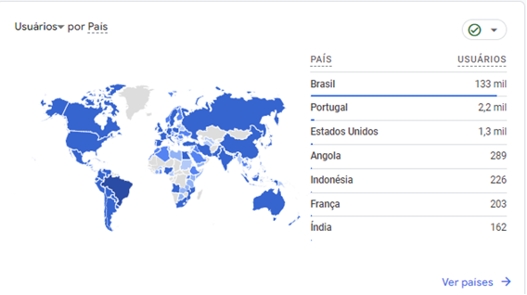
Usuários por país
.

Slide 9
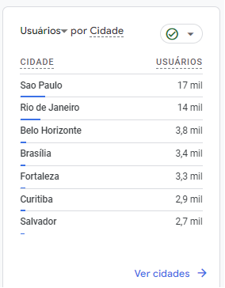
No Brasil
São Paulo, Rio de Janeiro , Belo Horizonte, Brasília e Fortaleza são as cidades com maior acesso

Slide 10
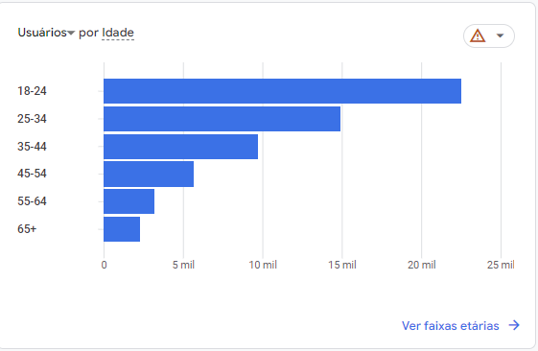
70% mulheres

Slide 11
Internacionalização do Ninho

Slide 12
O que é o Opendoar?
Diretório global de repositórios institucionais de acesso aberto.
Permite a identificação, navegação e busca por repositórios,
Cada repositório inserido nesse diretório tem assegurado um padrão elevado de qualidade e consistência da informação pela Universidade Sueca (Lund University) e pela Universidade do Reino Unido (University of Nottingham).

Slide 13
Benefícios para o Inca
Garantir que o Ninho está fornecendo um serviço de qualidade informacional comparável ao de suas instituições internacionais;
Ingressar em uma Rede Internacional com o intuito de aproveitar as melhores práticas do mercado potencializando o nome do Instituto internacionalmente;
Aumentar a visibilidade do repositório e dos seus conteúdos junto dos serviços de pesquisa, beneficiando a instituição como um todo e os colaboradores que colocam seus trabalhos no Ninho;

Slide 14
Próximos passos
Inserir o Ninho na La Referencia – Rede latino-americana para ciência aberta;
Elaborar uma campanha de divulgação do Ninho (interna e externa).

